Slide 1
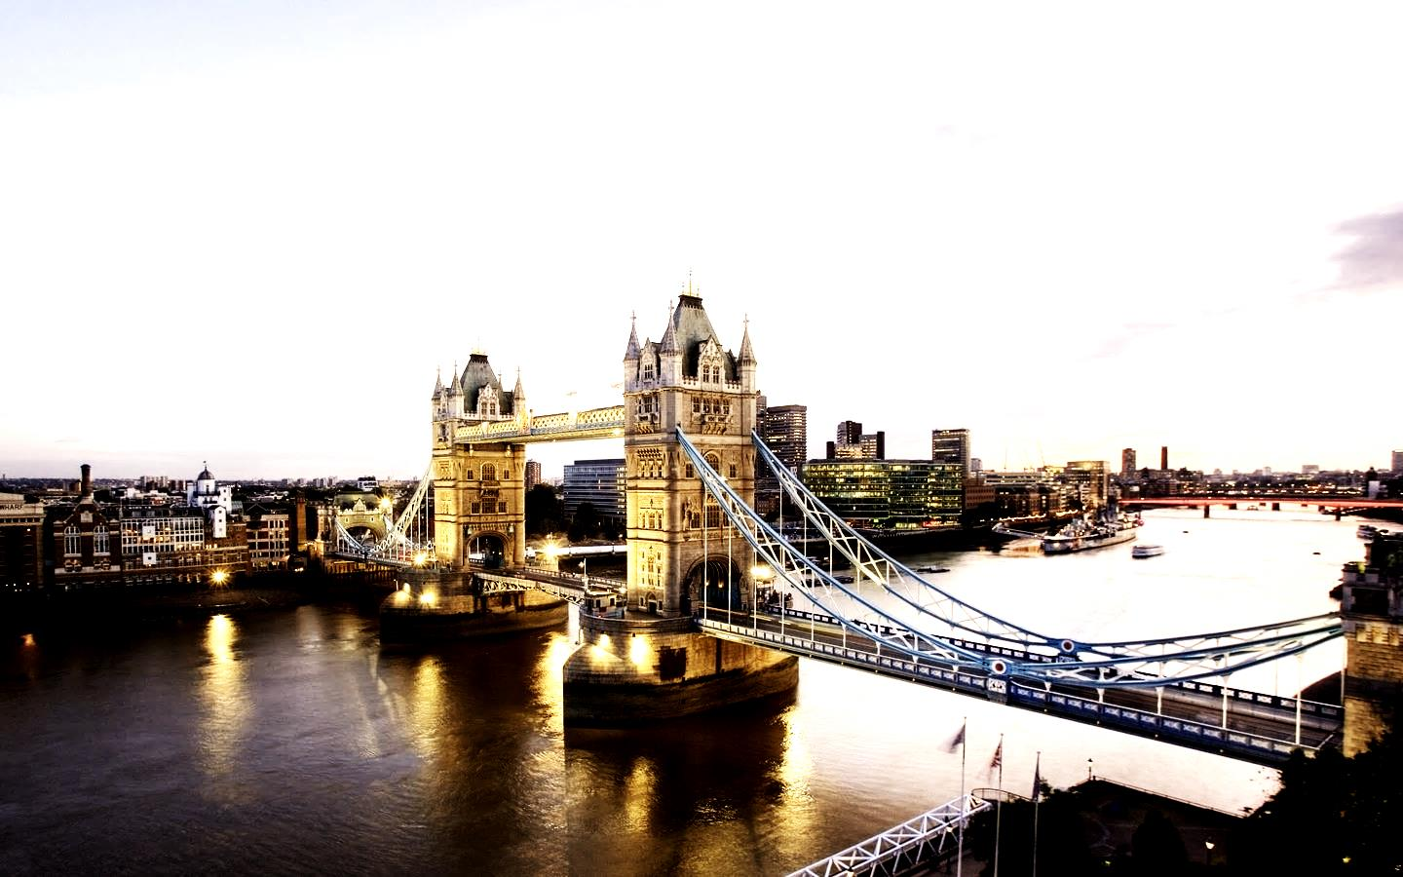
Trigo

Slide 2
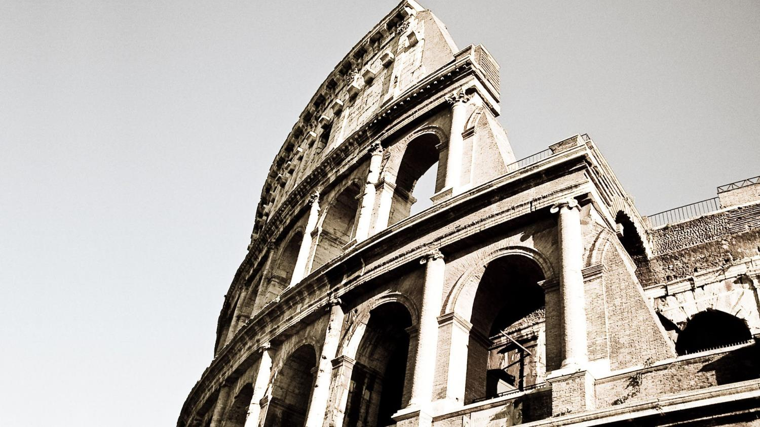
contents
Trigo 소개
챗봇 비즈니스 로직
챗봇 시연

Slide 3
Trigo 소개

Slide 4
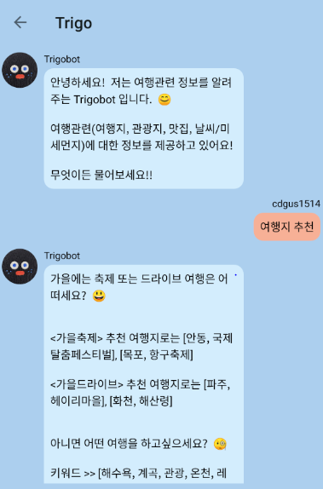
Trigo Chatbot
여행 장소를 추천해주는 챗봇 앱 제작을 목표
답변
질문
사용자의 질문을 컴퓨터가 의도를 파악하여
의도에 맞는 자연어 답변을 제공해주도록 구성
Notes:
- 자연어처리 챗봇
- 사용자들에게 간편하고 익숙한 채팅을 통해 빠른 여행 정보 제공을 목표로 개발

Slide 5



사용 언어
웹 서버 + 챗봇 학습 모델
안드로이드 앱 개발
관리자 페이지
Notes:
서버사이드에서 작동하는 챗봇 비즈니스 로직
- 파이썬으로 서버사이드 프로그래밍 개발
자바로 안드로이드 클라이언트 개발
- HTML, CSS, JS를 사용한 관리자 페이지(통계/사용자 관리)

Slide 6



사용 언어 및 기술
개발 환경
API
REST API
딥러닝
자연어 학습
Notes:
서버사이드에서 작동하는 챗봇 비즈니스 로직
툴 : 비쥬얼스튜디오를 사용
API : 플라스크 API 서버
케라스 : 자연어 학습

Slide 7

사용 언어 및 기술
개발 환경
챗봇 클라이언트 앱 개발
Notes:
서버사이드에서 작동하는 챗봇 비즈니스 로직

Slide 8
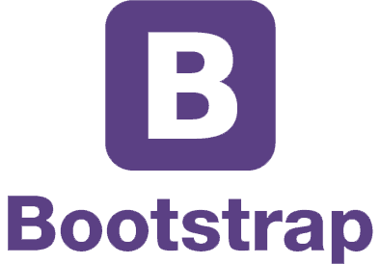
사용 언어 및 기술
개발 환경
프레임워크
관리자 페이지 작성
Notes:
서버사이드에서 작동하는 챗봇 비즈니스 로직

Slide 9

Machine Learning 모델 구성
모델
Intent Model
Entity Model
말뭉치(코퍼스) 학습
Machine Learning
Seq2Seq Model
Image Processing Model
이미지 학습
Notes:
서버사이드에서 작동하는 챗봇 비즈니스 로직

Slide 10
Machine Learning 모델 구성
모델
훈련 데이터 수
Intent Model
160,032개
561개
단어사전
구성
Entity Model
487,072개
1405개
Seq2Seq Model
11,824개
11321개
Image Processing Model
2,096개
분류 가짓수
27개
Notes:
서버사이드에서 작동하는 챗봇 비즈니스 로직

Slide 11
데이터 전처리에 적용한 기술
모델
데이터 전처리에 적용한 기술
Intent Model
FastText
Entity Model
Seq2Seq Model
Word2Vec
Image Processing Model
Image Processing
Notes:
서버사이드에서 작동하는 챗봇 비즈니스 로직

Slide 12
모델 구성에 적용한 기술
모델
모델 구성에 적용한 기술
Intent Model
CNN (Conv2d)
Image Processing Model
Entity Model
RNN (Bidirectional LSTM) + CRF
Seq2Seq Model
RNN(LSTM)
Notes:
서버사이드에서 작동하는 챗봇 비즈니스 로직

Slide 13
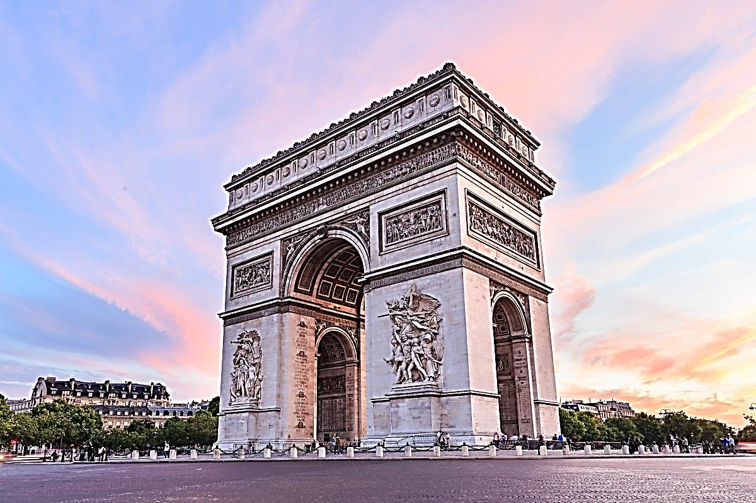
챗봇 비즈니스 로직

Slide 14





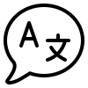

챗봇 비즈니스 로직
Query
서버
질문
영상처리 답변 통계 Data
DB
영상
사용자
답변
기계학습
시나리오
검색
자연어
전처리
검색 결과
웹 크롤링
Notes:
서버사이드에서 작동하는 챗봇 비즈니스 로직

Slide 15

챗봇 비즈니스 로직
전체 비즈니스 로직
DB
자연어 처리
의도 파악
개체명 인식
시나리오
자연어 처리 로직
웹 크롤링
사용자
영상 처리 로직
Seq2Seq
시나리오
답변
이미지 처리
분류
DB
Notes:
서버사이드에서 작동하는 챗봇 비즈니스 로직

Slide 16
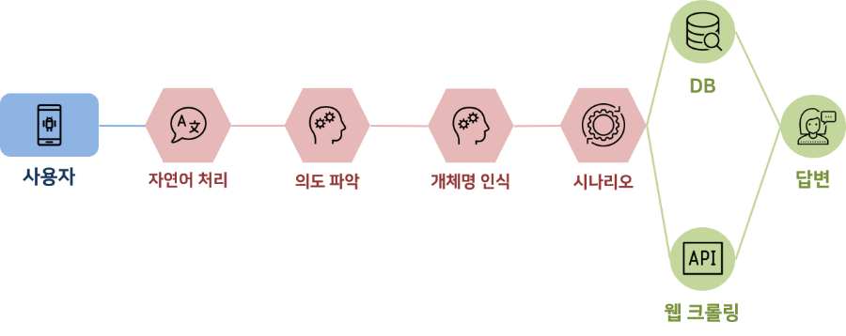
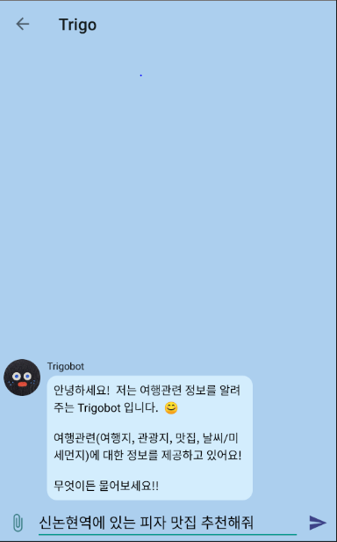
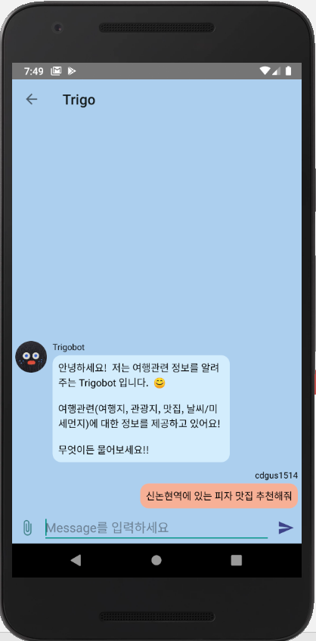
챗봇 자연어처리 로직
질문의 의도파악이 가능한 경우
사용자
문장 입력 후 전송버튼 선택
화면에 반영
Notes:
서버사이드에서 작동하는 챗봇 비즈니스 로직

Slide 17
챗봇 자연어처리 로직
질문의 의도파악이 가능한 경우
질문
신논현역에 있는 피자 맛집 추천해줘
사용자
서버
사용자가 입력한 문장이 서버로 전송되어
질문의 의도를 파악하는 로직 수행
Notes:
서버사이드에서 작동하는 챗봇 비즈니스 로직

Slide 18
챗봇 자연어처리 로직
질문의 의도파악이 가능한 경우
질문
신논현역에 있는 피자 맛집 추천해줘
형태소 분리
형태소로 분리된 문장
형태소로 분리한 후
문장 내의 불필요한 성분 제거
서버
불용어 처리
토큰화된 문장
[ '신논현역', '피자', '맛집', '추천’, '해줘’ ]
Notes:
서버사이드에서 작동하는 챗봇 비즈니스 로직

Slide 19
자연어 처리 과정(토큰화)
문장의 형태소 분석과 불용어처리
형태소 분석
불용어 처리
질문
형태소로 분리된 문장
토큰화된 문장
[ ('신논현역', 'Noun'), ('에', 'Josa'),
('있는', 'Adjective'), ('피자', 'Noun'),
('맛집', 'Noun'), ('추천', 'Noun'),
('해줘', 'Verb') ]
신논현역에 있는
피자 맛집 추천해줘
[ '신논현역', '피자', '맛집',
'추천’, ‘해줘’ ]
불필요한 성분이 제거된 토큰 문장으로 재구성
Notes:
# 코퍼스 : 조사나 연구 목적으로 수집된 텍스트 집합
형태소 분석과 불용어 처리 → 코퍼스에 자주 나타나는 단어로 학습/예측 프로세스에 실제로 기여하지 않기 때문에 제거

Slide 20
챗봇 자연어처리 로직
질문의 의도파악이 가능한 경우
토큰화된 문장
[ '신논현역', '피자', '맛집', '추천’, '해줘’ ]
워드 임베딩
문장을 벡터형태로 처리하여
해당 값에 가장 부합하는 의도를 선정
벡터 집합
서버
의도 파악
의도
의도 : 맛집
Notes:
서버사이드에서 작동하는 챗봇 비즈니스 로직

Slide 21
자연어 처리 과정(워드임베딩)
토큰화된 문장 워드 임베딩 처리
토큰화 문장
워드임베딩
입력 데이터
[ '신논현역', '피자',
'맛집','추천’, '해줘’ ]
[[0.54,0.25,0.64],
[0.48,0.52,0.71]
...]
FastText 적용
단어들을 수치화하여 모델에 적합한 입력 데이터로 처리
Notes:
학습하기 쉽게 단어들을 수치화하여 입력 데이터로 처리

Slide 22
자연어 처리 과정(워드임베딩)
FastText란
단어 사전
[ '신논현역', '피자',
'맛집', '추천’, '해줘’ ]
['신논현역’,’논현역’,
＇피자', ‘맛집’,
'추천', '해줘']
FastText
문장에서 추가로 추출가능한 단어까지
워드임베딩 하는 방식
Notes:
Word2Vec : 각 단어들을 최소 단위로 취급하여 벡터로 만듦
FastText : Word2Vec의 단점을 보완 → 단어를 n-gram의 합으로 만들어 벡터화 (훈련 코퍼스에 존재하지 않는 단어도 벡터화 가능, 빈도 수가 적었던 단어에 대한 대응)

Slide 23
자연어 처리 과정(의도파악)
의도 파악
입력 데이터
Intent
파악된 의도
[[0.54,0.25,0.64],
[0.48,0.52,0.71]
...]
날씨 : 0
맛집 : 1
먼지: 2
여행지 : 3
관광지 : 4
CNN(Conv2d) 적용
벡터 값을 통해 출력 값을 예측하고
예측된 값을 기반으로 가장 부합하는 의도 출력
Notes:
# 코퍼스 : 조사나 연구 목적으로 수집된 텍스트 집합
형태소 분석과 불용어 처리 → 코퍼스에 자주 나타나는 단어로 학습/예측 프로세스에 실제로 기여하지 않기 때문에 제거
이후 워드임베딩

Slide 24
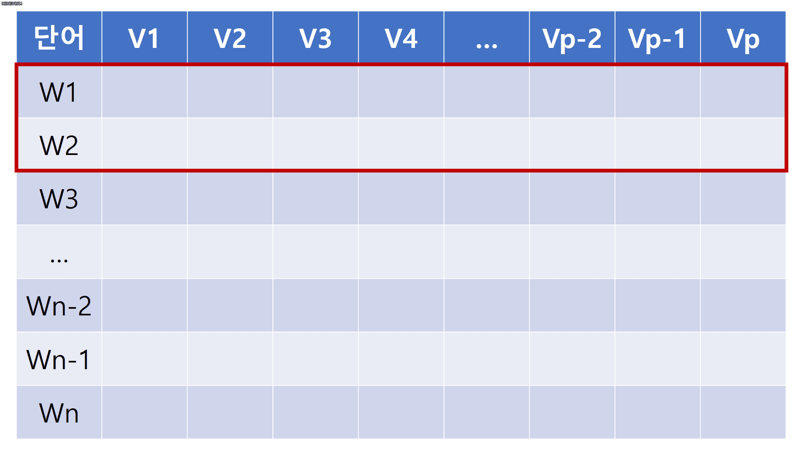
자연어 처리 과정(의도파악)
CNN을 문장에 적용
단어
벡터 표현
V1
V2
V3
신논현역
0.54
0.25
0.64
피자
0.48
0.52
0.71
적용
맛집
0.11
0.17
0.24
추천
0.15
0.24
0.36
해줘
0.44
0.65
0.43
텍스트의 지역정보(단어 등장순서 / 문맥 정보)로
결과값을 추출하고 의도를 파악
Notes:
CNN은 본래 이미지 처리를 위해 만들어진 아키텍처 → NLP 문제에서도 효과적으로 알려짐
이미지 >> 필터가 움직이면서 이미지의 지역적인 정보를 추출/보존하는 형태로 학습
텍스트 >> 텍스트의 지역적인 정보(단어 등장 순서, 문맥정보) 추출/보존
layer를 쌓을 때마다 넓은 범위를 보게 됨 (단어 → 다중 단어표현 → 구절 → 문장)

Slide 25
챗봇 자연어처리 로직
질문의 의도파악이 가능한 경우
토큰화된 문장
[ '신논현역', '피자', '맛집', '추천’, '해줘’ ]
워드 임베딩
임베딩된 벡터 데이터를 토대로
개체명을 인식
벡터 집합
서버
개체명 인식
개체명 : [‘LOCATION’, ‘RESTAURANT’, ‘O’]
[‘신논현’, ‘피자‘ , ‘맛집’]
Notes:
서버사이드에서 작동하는 챗봇 비즈니스 로직

Slide 26
자연어 처리 과정(개체명인식)
개체명 인식
입력 데이터
Entity
인식한 개체명
[[0.54,0.25,0.64],
[0.48,0.52,0.71]
...]
LOCATION
신논현역
Bidirectional LSTM
CRF + Tagging
RESTAURANT
피자
O
맛집
결과 출력에 필요한 개체명 키워드 예측
Notes:
# 코퍼스 : 조사나 연구 목적으로 수집된 텍스트 집합
형태소 분석과 불용어 처리 → 코퍼스에 자주 나타나는 단어로 학습/예측 프로세스에 실제로 기여하지 않기 때문에 제거
이후 워드임베딩

Slide 27
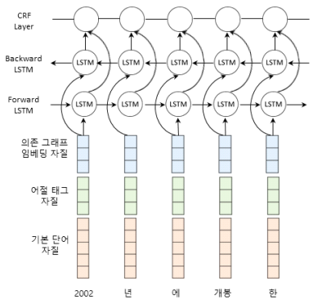
자연어 처리 과정(개체명인식)
Bidirectional LSTM
Concatenate
순방향 LSTM
과거
미래
역방향 LSTM
양방향 학습모델을 통해 예측 정확도를 높여줌
Notes:
일반직인 RNN (LSTM)은 정방향으로 데이터 처리 → 이전 스텝이 다음 스텝에 영향을 줌
Bidirectional LSTM은 역방향으로도 진행 → 현 시점보다 미래 시점인 데이터를 추론 할 수 있음
정뱡향 뉴런과 역방향 뉴런을 concatenation → 히든레이어 생성

Slide 28
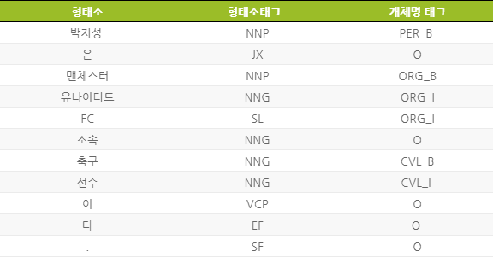
자연어 처리 과정(개체명인식)
Tagging 기법
BIO Tagging 예시
PER
박지성은 맨체스터유나이티드FC
소속 축구선수이다.
ORG
CVL
BI로 세분화된 Tag들을 각각 1개의 개체명 태그로 결합
Notes:
일반직인 RNN (LSTM)은 정방향으로 데이터 처리 → 이전 스텝이 다음 스텝에 영향을 줌
Bidirectional LSTM은 역방향으로도 진행 → 현 시점보다 미래 시점인 데이터를 추론 할 수 있음
정뱡향 뉴런과 역방향 뉴런을 concatenation → 히든레이어 생성

Slide 29
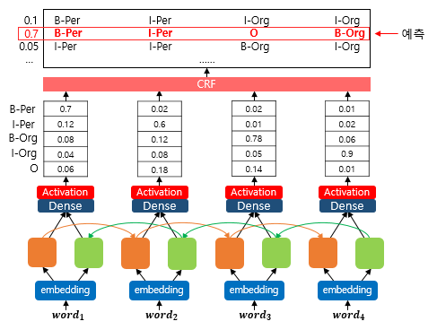
자연어 처리 과정(개체명인식)
Bidirectional LSTM + CRF
통계적 기법인 CRF를 통해
높은 가중치의 Sequence 선택
LSTM에서 추출한 결과치들을 토대로
가장 적합한 형태의 Tag Sequence를 추출
Notes:
일반직인 RNN (LSTM)은 정방향으로 데이터 처리 → 이전 스텝이 다음 스텝에 영향을 줌
Bidirectional LSTM은 역방향으로도 진행 → 현 시점보다 미래 시점인 데이터를 추론 할 수 있음
정뱡향 뉴런과 역방향 뉴런을 concatenation → 히든레이어 생성

Slide 30
챗봇 자연어처리 로직
질문의 의도파악이 가능한 경우
의도
개체명
의도 : 맛집
[‘LOCATION’, ‘RESTAURANT’, ‘O’]
[‘신논현’, ‘피자‘ , ‘맛집’]
시나리오
서버
[‘신논현’, ‘피자‘ , ‘맛집’]
의도와 개체명을 기반으로 Keyword 구성
Notes:
서버사이드에서 작동하는 챗봇 비즈니스 로직

Slide 31
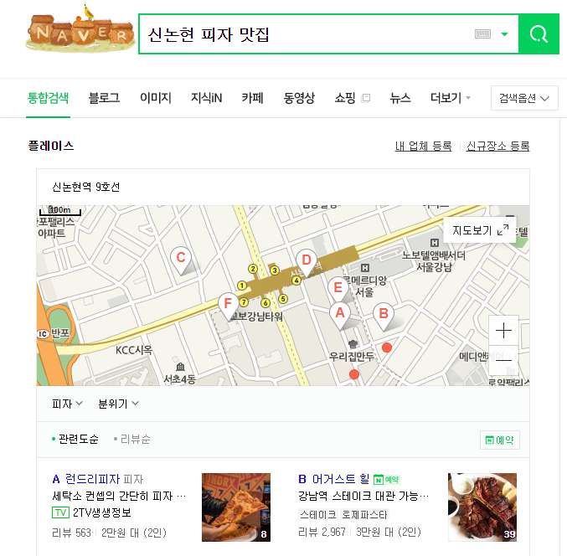
챗봇 자연어처리 로직
질문의 의도파악이 가능한 경우
[‘신논현’, ‘피자‘ , ‘맛집’]
의도가 맛집인 경우
웹 크롤링 방식
서버
답변
키워드에 따라 DB 검색 / 웹 크롤링
선택하여 답변 set 완성
Notes:
서버사이드에서 작동하는 챗봇 비즈니스 로직

Slide 32
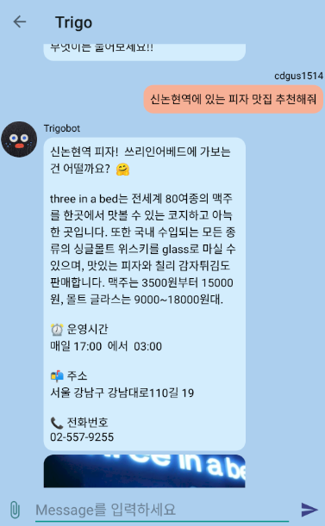
챗봇 자연어처리 로직
질문의 의도파악이 가능한 경우
사용자
서버에 요청 직전
서버 응답 반영 후
Notes:
서버사이드에서 작동하는 챗봇 비즈니스 로직

Slide 33
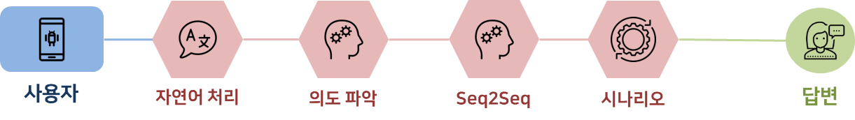
챗봇 자연어처리 로직
의도에 맞지 않은 질문일 경우(Fallback 발생)
질문
내 자존감
사용자
서버
사용자가 입력한 문장이 서버로 전송되어
질문의 의도를 파악하는 로직 수행
Notes:
서버사이드에서 작동하는 챗봇 비즈니스 로직

Slide 34
챗봇 자연어처리 로직
의도에 맞지 않은 질문일 경우(Fallback 발생)
질문
내 자존감
형태소 분리
형태소로 분리된 문장
의도가 파악되는 경우와
자연어 처리하는 부분은 동일
서버
불용어 처리
토큰화된 문장
[ ＇내’, ＇자존감’ ]
Notes:
서버사이드에서 작동하는 챗봇 비즈니스 로직

Slide 35
챗봇 자연어처리 로직
의도에 맞지 않은 질문일 경우(Fallback 발생)
토큰화된 문장
[ ‘내’, ‘자존감’ ]
의도 파악시 Fallback 발생하여
잡담으로 간주
워드 임베딩
벡터 집합
서버
의도 파악
잡담 처리 모델 Seq2Seq 사용
의도 : ?
Notes:
서버사이드에서 작동하는 챗봇 비즈니스 로직

Slide 36
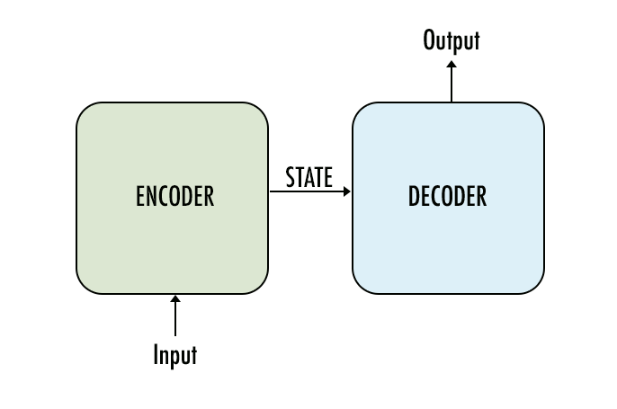
자연어 처리 과정 (잡담 처리)
Seq2Seq Model
LSTM
LSTM
2개의 LSTM으로 구성
Cell의 상태 정보를 출력 값 훈련 / 예측에 사용
Notes:
LSTM을 사용해 이전 스텝들이 다음 스텝에 영향을 줌
LSTM 2개를 연결해서 훈련/예측
인코더 >> Question
디코더 >> Answer

Slide 37
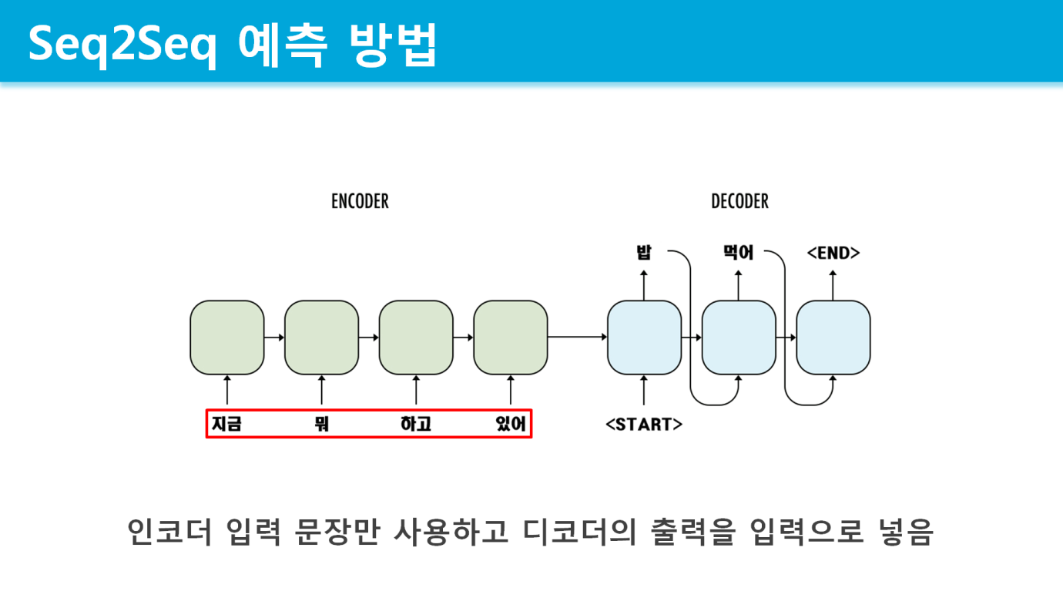
자연어 처리 과정 (잡담 처리)
Seq2Seq Model
이전 Time step 상태
Decoder 입력
현재 Time step 상태
Decoder 출력
다음 step의
입력으로 사용
<END> 태그가 현재 Time step의
출력으로 나올 때까지 Time step을 진행
Notes:
- 입력 받은 문자열을 인코더(LSTM)로 넣어 학습, 인코더 state와 마지막 셀 state를 디코더로 보내고 디코더는 답을 예측

Slide 38
자연어 처리 과정 (잡담 처리)
의도에 맞지 않은 질문일 경우(Fallback 발생)
입력 데이터
Seq2Seq
출력 문장
내 자존감
당신은 태어난 그 자체만으로
축복과 사랑을 받을 자격이 있는 사람이에요
RNN(LSTM) 적용
[ [0.52,0.35,0.44],
[0.43,0.52,0.74]]
문장을 파악하여 가장 적합한 답변 제시
Notes:
# 코퍼스 : 조사나 연구 목적으로 수집된 텍스트 집합
형태소 분석과 불용어 처리 → 코퍼스에 자주 나타나는 단어로 학습/예측 프로세스에 실제로 기여하지 않기 때문에 제거
이후 워드임베딩

Slide 39
챗봇 자연어처리 로직
의도에 맞지 않은 질문일 경우(Fallback 발생)
답변
당신은 태어난 그 자체만으로
축복과 사랑을 받을 자격이 있는 사람이에요
서버
사용자
답변을 사용자 요청의 응답의 결과물로 전송
Notes:
서버사이드에서 작동하는 챗봇 비즈니스 로직

Slide 40
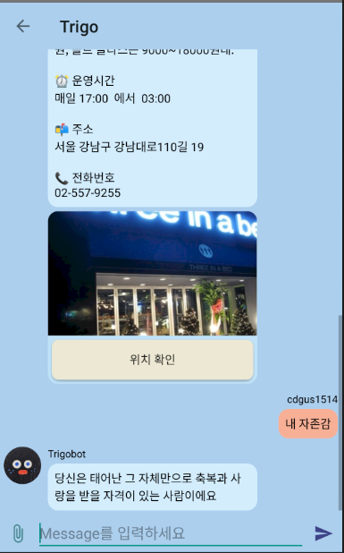
챗봇 자연어처리 로직
의도에 맞지 않은 질문일 경우(Fallback 발생)
사용자
서버에 요청 직전
서버 응답 반영 후
Notes:
서버사이드에서 작동하는 챗봇 비즈니스 로직

Slide 41
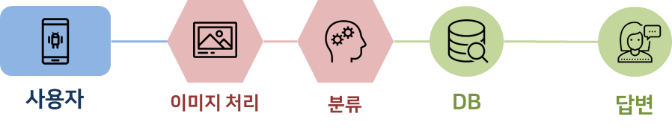
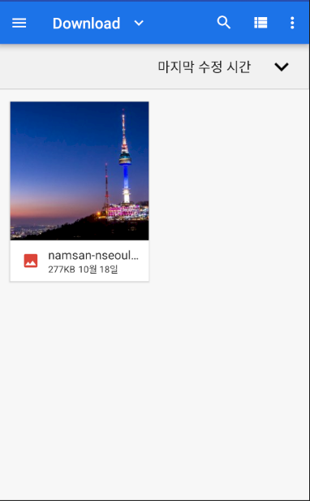
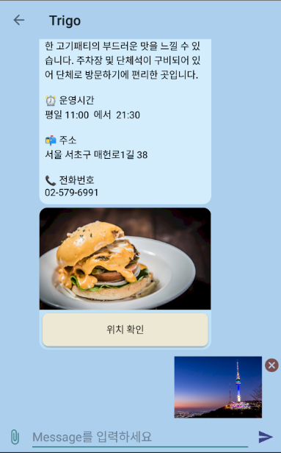
챗봇 이미지처리 로직
사용자가 이미지를 전송하는 경우
사용자
이미지 선택
선택 후 전송 버튼
Notes:
서버사이드에서 작동하는 챗봇 비즈니스 로직

Slide 42
챗봇 이미지처리 로직
사용자가 이미지를 전송하는 경우
영상 분류
답변
서버
영상 분류를 통해
이미지에 맞는 내용 답변 set으로 구성
Notes:
서버사이드에서 작동하는 챗봇 비즈니스 로직

Slide 43
챗봇 이미지처리 로직
사용자가 이미지를 전송하는 경우
영상 분류
답변
서버
사용자
서버가 사용자에게 응답 제공
Notes:
서버사이드에서 작동하는 챗봇 비즈니스 로직

Slide 44
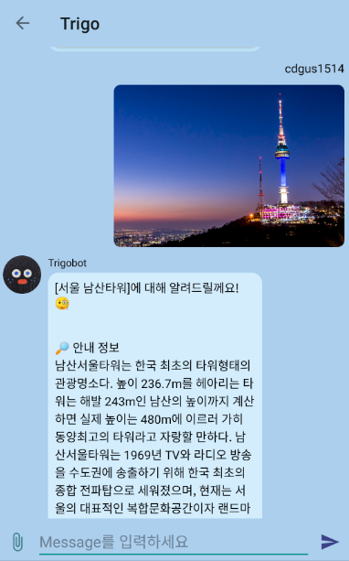
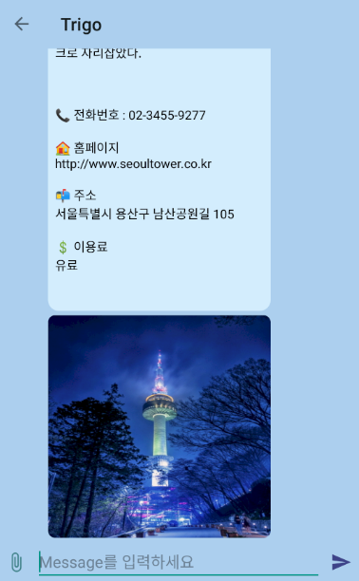
챗봇 이미지처리 로직
사용자가 이미지를 전송하는 경우
응답으로 받은 답변 출력
사용자
Notes:
서버사이드에서 작동하는 챗봇 비즈니스 로직

Slide 45
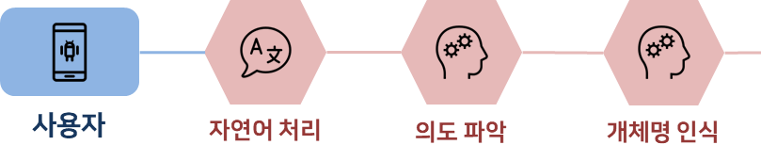
자연어 처리 과정(정보 부족)
개체명 정보 부족
?
입력 데이터
Entity
출력 데이터
맛집 알려줘
Intent : 맛집
[ [0.48,0.24,0.62],
[0.41,0.69,0.71]
...]
어떤 지역? 어떤 음식?
Entity : ?
의도에 맞는 개체명 정보가 부족하여 추가 질문 요청
Notes:
# 코퍼스 : 조사나 연구 목적으로 수집된 텍스트 집합
형태소 분석과 불용어 처리 → 코퍼스에 자주 나타나는 단어로 학습/예측 프로세스에 실제로 기여하지 않기 때문에 제거
이후 워드임베딩

Slide 46
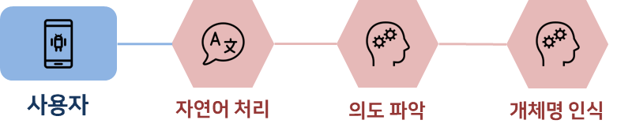
자연어 처리 과정(정보 부족)
Slot 처리
입력 데이터
Slot 처리
출력 데이터
맛집 알려줘
[ [0.48,0.24,0.62],
[0.41,0.69,0.71]
...]
[‘서초구’, ‘수제버거’,
‘맛집’, ‘알려줘’]
어떤 지역 -> 서초구
어떤 음식 -> 수제버거
각 의도에 맞는 핵심 개체명을 채워 문장 set 완성
Notes:
# 코퍼스 : 조사나 연구 목적으로 수집된 텍스트 집합
형태소 분석과 불용어 처리 → 코퍼스에 자주 나타나는 단어로 학습/예측 프로세스에 실제로 기여하지 않기 때문에 제거
이후 워드임베딩

Slide 47
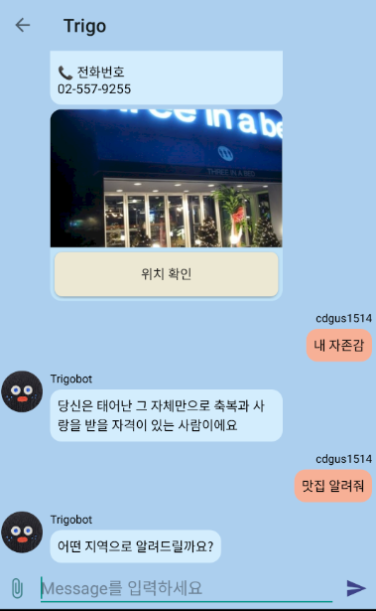
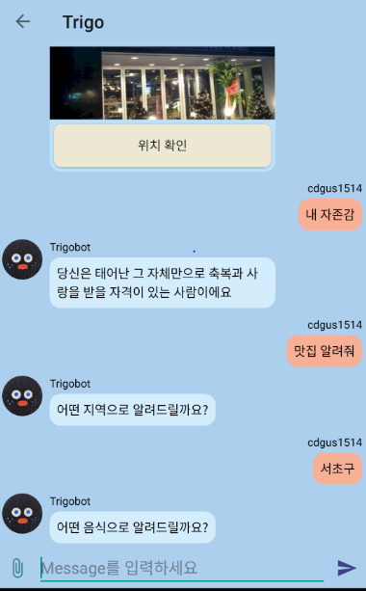
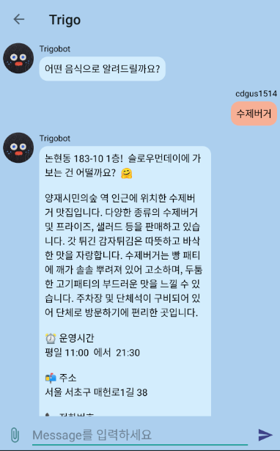
자연어 처리 과정(정보 부족)
Slot 채우기 과정의 처리 화면 결과로
Slot이 채워지면 의도가 있을 경우의 Process와 동일하게 진행
Notes:
# 코퍼스 : 조사나 연구 목적으로 수집된 텍스트 집합
형태소 분석과 불용어 처리 → 코퍼스에 자주 나타나는 단어로 학습/예측 프로세스에 실제로 기여하지 않기 때문에 제거
이후 워드임베딩

Slide 48
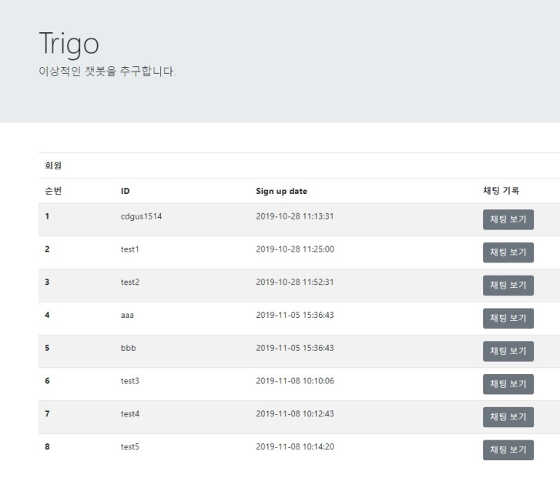
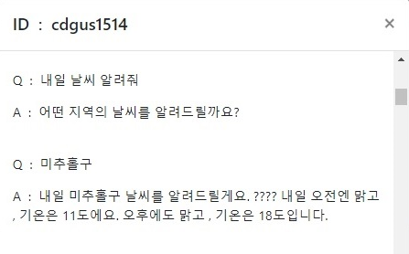
관리자 페이지
회원 관리 페이지
등록된 사용자의 채팅 기록 확인

Slide 49
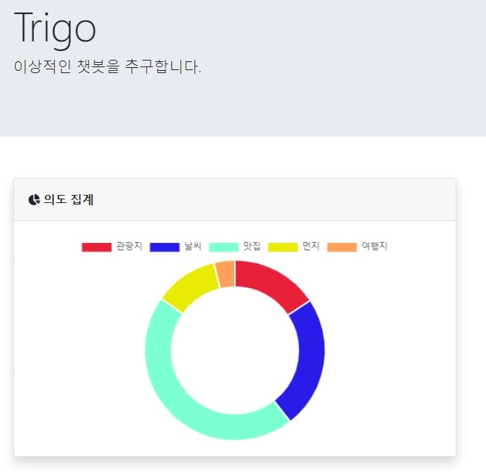
관리자 페이지
의도 통계 페이지
전체 사용자 질문 내용에서
파악된 의도 수를 시각화

Slide 50
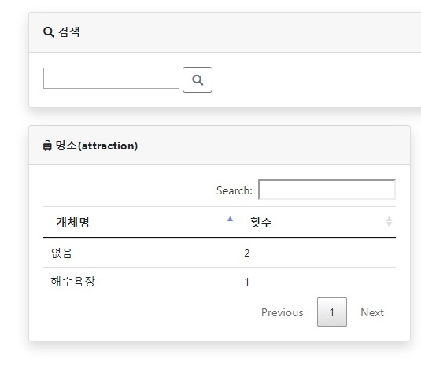
관리자 페이지
개체명 통계 페이지
전체 사용자 질문 내용에서
의도 별로 핵심 개체명 목록 수치화
없음은 Slot이 필요한
질문의 경우 counting

Slide 51
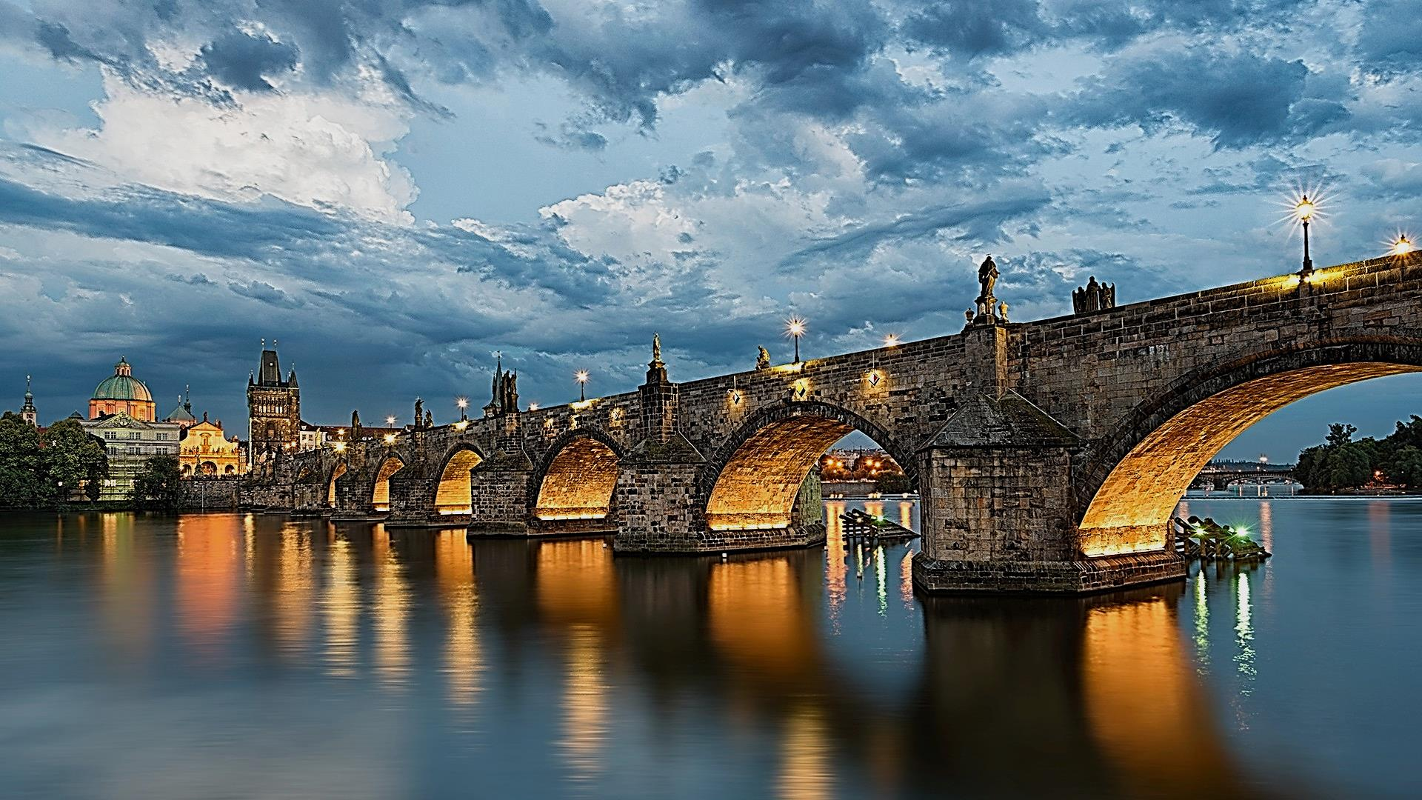
시연영상

Slide 52

Notes:
https://youtu.be/aikZXcpKetg

Slide 53
Thank you

